Slide 1
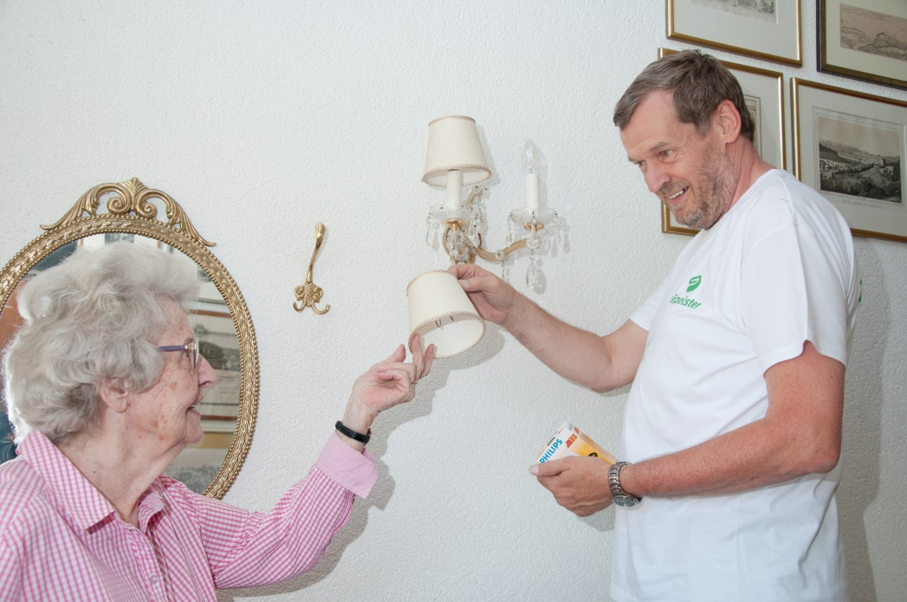
Das neue Betreuungs- und Vorsorgenetzwerk
Betreuung und Vorsorge aus einer Hand!

Slide 2
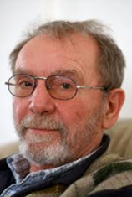
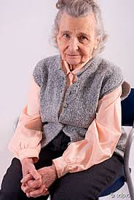
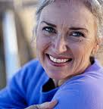


Lösung des Problems
2018
2032
Geld -> Zeit
Zeit -> Zeit
Leistung
Leistung
Stunden
Euro
Notfallkonto
Stunden
Notfallkonto
Betreuung im Netzwerk und kostengünstig sicherstellen!
Notes:
Die Lösung: Menschen ab etwa 55 helfen den noch Älteren bzw. Familien mit kleinen Kindern und bekommen dafür eine Zeitgutschrift die sie später wenn sie selbst Hilfe brauchen, einlösen können. So bauen wir ein individuelles Zeitpolster auf.
Als Sicherheit wird je Stunde ein kleiner Euro Betrag hinterlegt.

Slide 3
Wirkungen
Freiwilligenteams in fünf Bundesländern
Lizenzgeber für andere Länder
60% der Freiwilligen waren zuvor nicht Freiwillig tätig
Hohe Zufriedenheit der Betreuten
Steigerung der Lebensqualität
Niedrige Kosten für alle
Integration von Teams in soziale Einrichtungen

